Slide 1
作品説明
太田情報商科専門学校
４年プログラマ志望
嶋﨑和斗

Slide 2
開発環境・製作期間
開発環境
製作期間
Visual Studio 2019
Dxライブラリ
C++
aqua(学校配布の独自ライブラリ)
5ヶ月

Slide 3
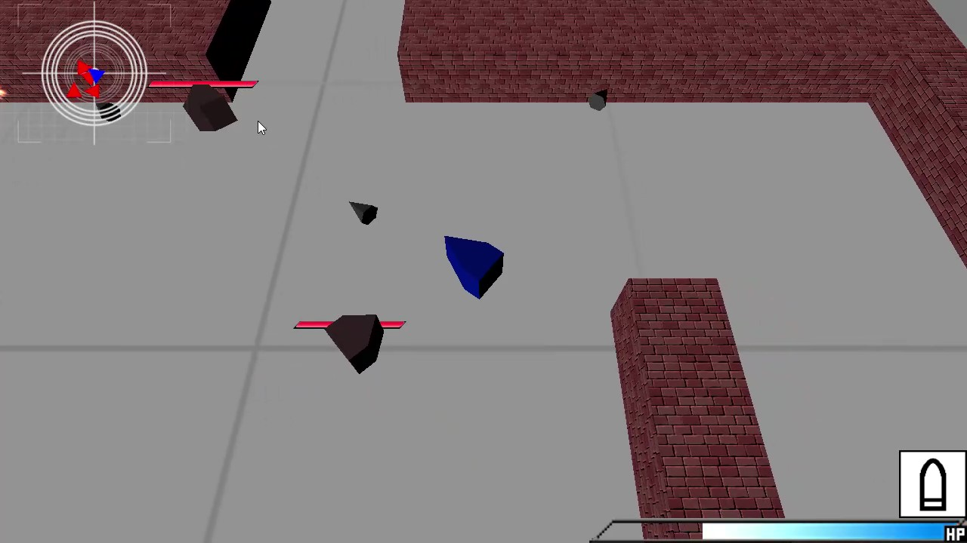
作品紹介
C++を用いて制作した3Dゲーム
初めてC++で3Dゲームを製作するにあたって、複雑なモデルやモーションを扱うのは困難と思い、簡素なモデルを使用しても違和感のない見下ろし型のシューティングゲームが良いと考えて制作した作品です。

Slide 4

作品紹介
キーボードで移動、マウスで射撃と弾種切り替え、さらに向きを変えられる簡単な操作となっています。また、UIからは基本的に文字を出さないように徹底し、画面の情報量を減らしました。この為、直感的に操作できるシューティングゲームに仕上げることが出来ました。

Slide 5
アピールポイント
学校配布ライブラリに処理追加
レイキャスト
オールレンジ攻撃
行列の活用
チュートリアル

Slide 6
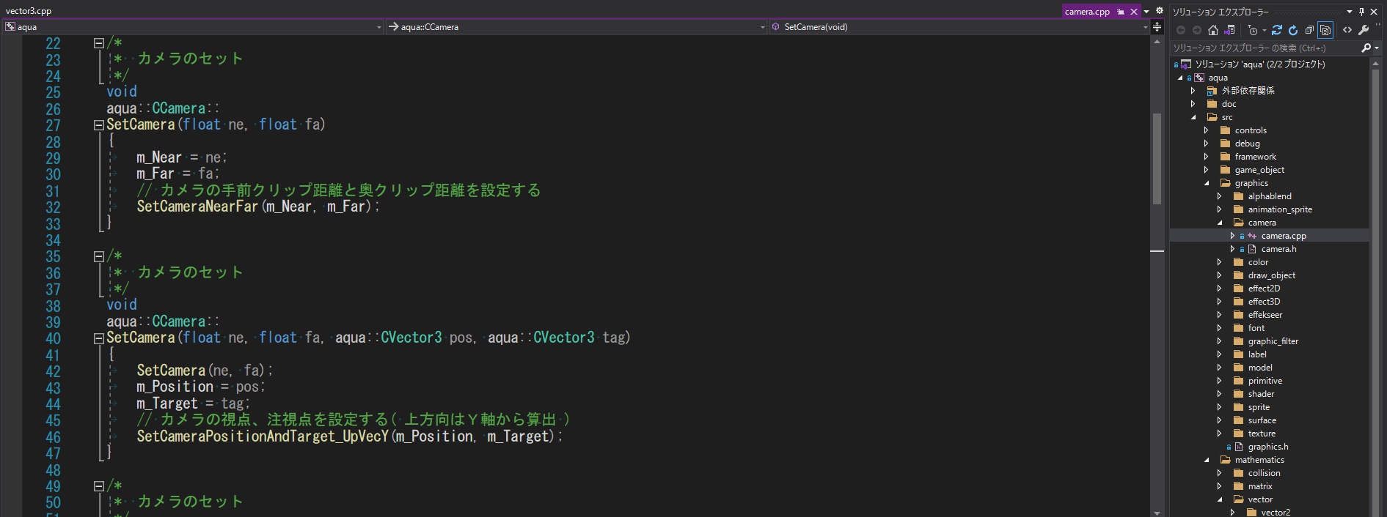
学校配布ライブラリに処理追加
学校配布のライブラリの「aqua」内に三次元空間の処理を行えるクラスがなかった為以下を追加
三次元ベクトルクラス・行列計算クラス・カメラクラス
三次元図形描画クラス・モデルクラス・エフェクシア三次元描画クラス
処理記載場所 aqua内 mathematicsファイル cameraファイル modelファイル
各種3Dprimitiveクラス effect3Dファイル
例カメラクラス

Slide 7
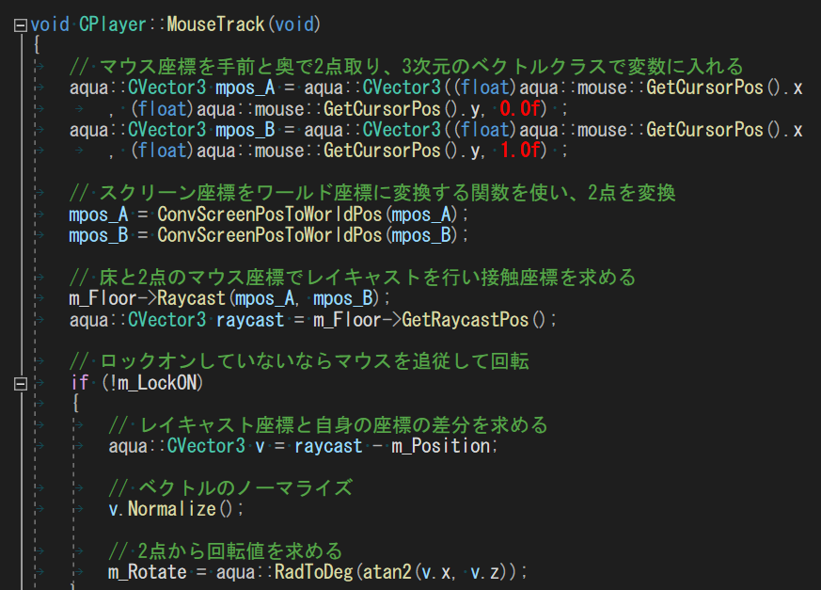
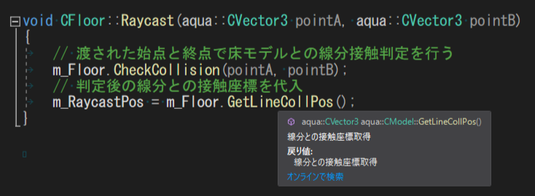
レイキャスト
マウスを追従する挙動でレイキャストを行い、マウス座標からレイを飛ばし、床モデルと接触した座標を扱う事でズレなくマウスの追従をできるように
処理記載場所 floor.cpp(Raycast関数) player.cpp (MouseTrack関数)
処理内容

Slide 8
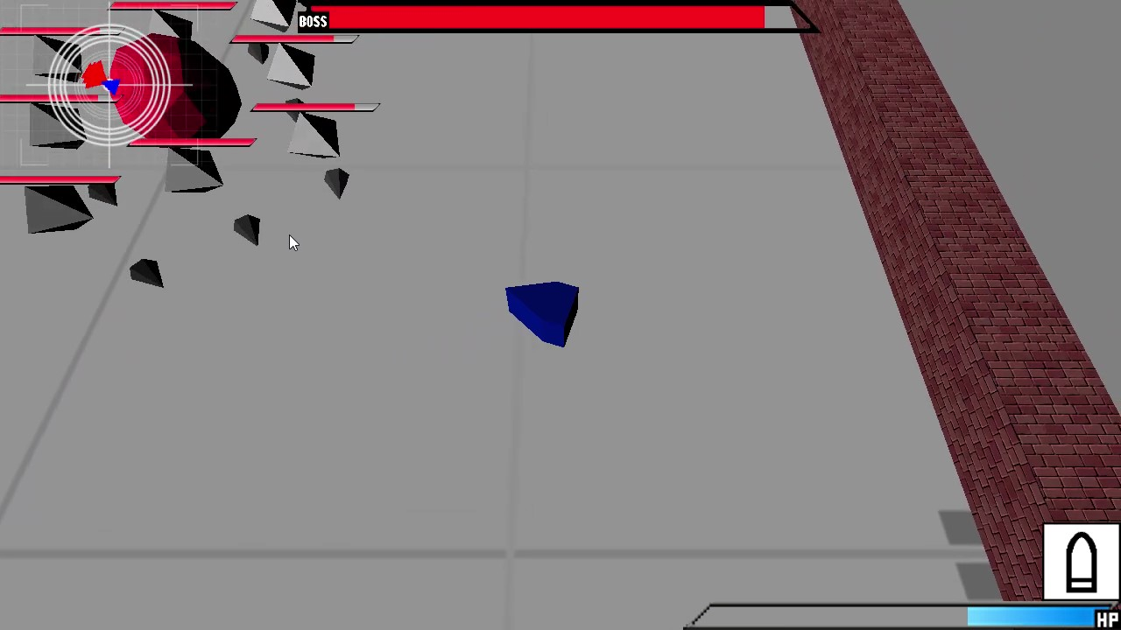
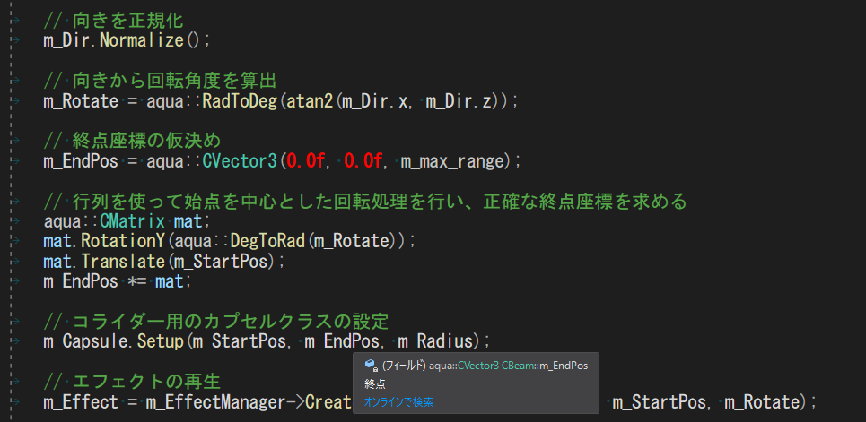
行列の活用
ビームの当たり判定用のカプセルの終点を行列で計算することで決められた長さと向きの座標を求める処理
ボスの周囲を回る砲エネミーの座標計算も同様の処理で求めている
処理記載場所 beam.cpp(Initialize関数) boss_enemy.cpp(SetCannonPosition関数)

Slide 9
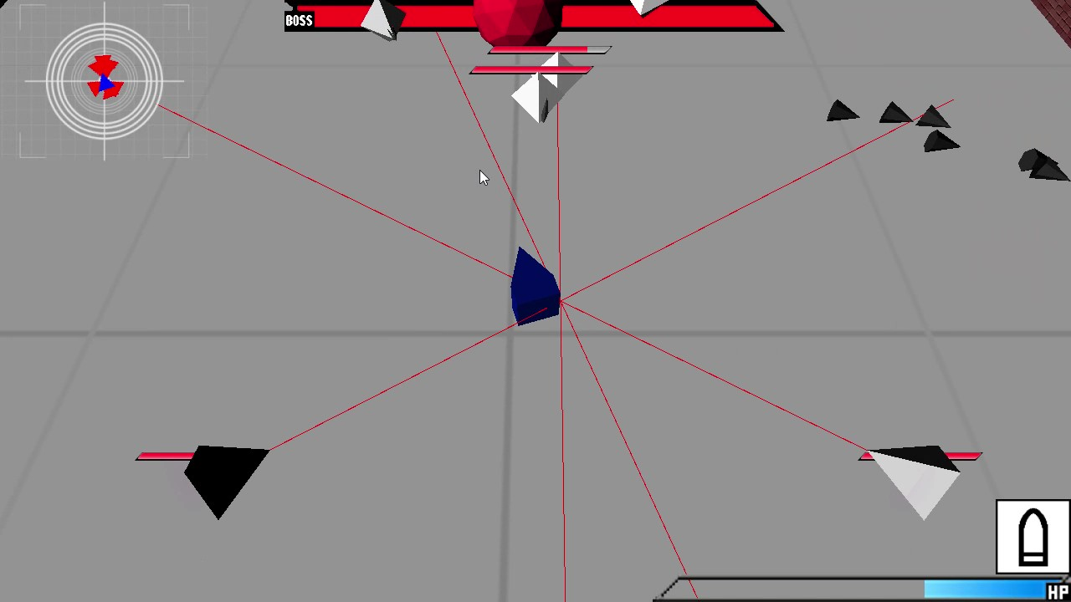
オールレンジ攻撃
ボス作ると決めた時点で特にやりたかった行動(カッコいい)
ボスの周囲を回転している砲エネミーが自機を囲うように展開してビームを放つ
処理はかなり長いので割愛
処理記載場所
boss_enemy.cpp
(AllRangeAttack関数)
boss_cannon.cpp
(全体の7割ほど)

Slide 10
チュートリアル

Slide 11
実際のプレイ動画
Googleドライブリンク https://qr.paps.jp/mcqRA

